Slide 1



Fondazione Adecco
Making the future work for everyone

Slide 2

Chi siamo
Siamo una Fondazione privata operativa e non erogativa, nata nel 2001, con lo scopo di rendere più inclusivo il mondo del lavoro.
Offriamo a persone in condizione di fragilità e a rischio esclusione sociale gli strumenti per valorizzare il loro talento attraverso progetti.
Offriamo alle aziende attività di DIVERSITY, EQUITY & INCLUSION accompagnandole verso una cultura del lavoro davvero inclusiva.
Mission
Vision
Mettiamo in relazione il Terzo Settore e il mondo profit. Favoriamo accessibilità e inclusione nel mondo del lavoro attraverso l’attivazione di buone pratiche, che siano di ispirazione per un reale cambiamento sociale.
Promuoviamo la cultura della diversità per un mondo del lavoro realmente inclusivo.

Slide 3
Le nostre aree di intervento
Educazione al lavoro
L’evoluzione del mondo del lavoro richiede sempre nuove competenze e skill, flessibilità e capacità di adattamento. In questo contesto in continuo cambiamento, l’orientamento al lavoro e la costruzione di un progetto professionale individualizzato sono fondamentali e al centro del modello di intervento dei progetti di educazione al lavoro.
Diversity, Equity & Inclusion
Oggi le iniziative di DE&I richiedono un approccio strategico che vada oltre la semplice prevenzione delle discriminazioni. In questo contesto, le aziende sono chiamate a valorizzare il capitale umano creando modelli organizzativi inclusivi, capaci di esprimere il potenziale delle persone, contribuendo altresì a migliorare le performance e rafforzare la propria reputazione.
Capacity Building
Nel contesto socioeconomico attuale, risulta strategico per le organizzazioni della società civile investire nel capitale umano, rafforzare le competenze progettuali e manageriali e attivare processi virtuosi capaci di amplificare l’impatto sociale e garantire la sostenibilità delle azioni nel tempo.
Innovazione sociale
La complessità del mondo del lavoro impone la necessità di promuovere sinergie efficaci, co-programmazioni e co-progettazioni orientate verso una logica di sistema e di rete. Un dialogo continuo e una visione condivisa tra tutti gli attori che concorrono all’interesse sociale risultano fondamentali per creare soluzioni innovative e durature capaci di dar vita a veri e propri welfare generativi di prossimità.

Slide 4
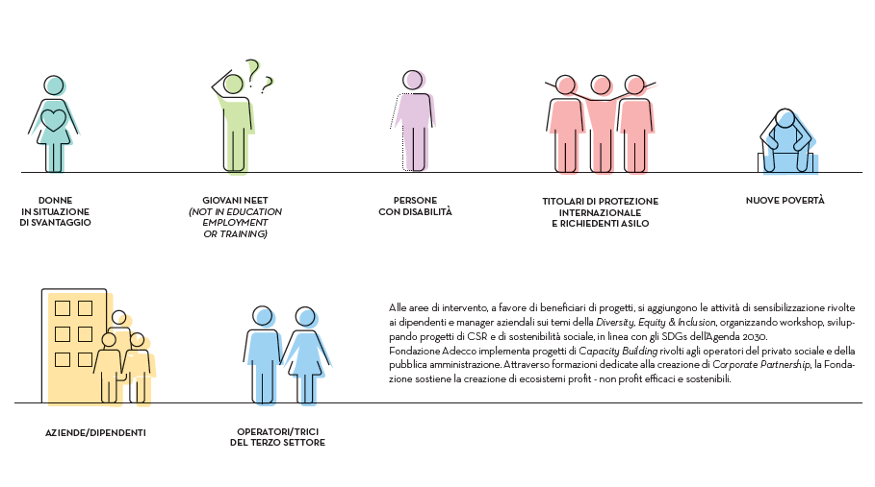





Le persone che supportiamo
DONNE IN SITUAZIONE DI SVANTAGGIO
NEET
PERSONE CON DISABILITÀ e PERSONE AUTISTICHE
PERSONE RIFUGIATE E RICHIEDENTI ASILO
NUOVE POVERTÀ
AZIENDE/DIPENDENTI
OPERATORI/OPERATRICI DEL TERZO SETTORE
Sensibilizzazioni
(Diversity Talk)
Capacity Building

Slide 5




Slide 6

#COLORIAMOLINVISIBILE- Al lavoro per l’autismo
Con #COLORIAMOLINVISIBILE promuoviamo l’inclusione lavorativa di giovani con autismo, che, se messi nelle condizioni di emergere, rappresentano un talento e una fonte di crescita per il team di lavoro, per le imprese e per la società nel suo complesso.
Insieme all'Associazione DIESIS, aiutiamo i giovani con autismo ad acquisire l'autonomia e la consapevolezza delle proprie possibilità attraverso corsi di orientamento, formazione professionale e inserimenti lavorativo.

Slide 7




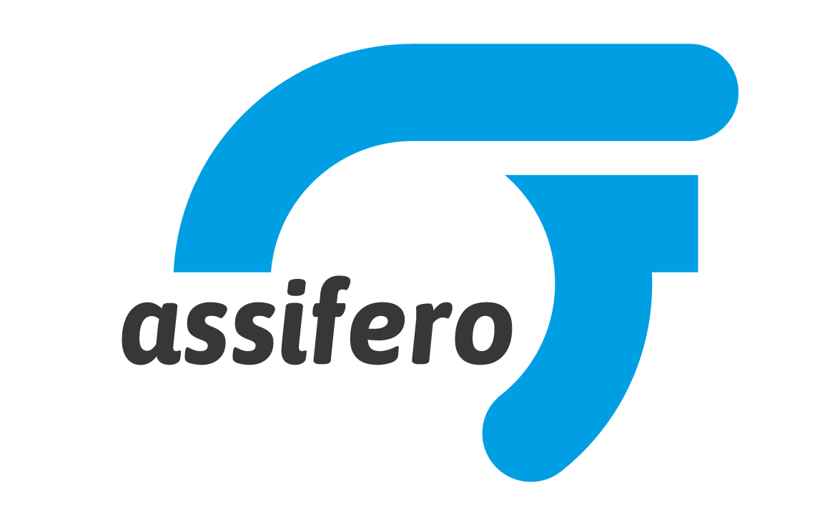


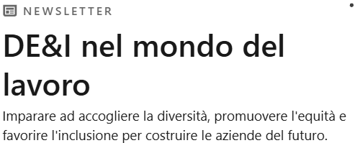


Grazie
www.fondazioneadecco.org
fondazioneadecco@fondazioneadecco.it
Fondazione Adecco è iscritta al RUNTS (Registro Unico Nazionale del Terzo Settore) - Raccolta Generale n° 6585 del 21/09/2022

